Slide 1
Velkommen til XXXX møde
Hans Hansen, Diabetesforeningen, XX Lokalforening

Slide 2
Agenda med tidspunkter
09.00-10.00 Første punkt på dagsordenen
10.00-10.30 Andet punkt på dagsordenen
10.30-12.00 Tredje punkt på dagsordenen
12.00-13.00 Fjerde punkt på dagsordenen
13.00-14.00 Femte punkt på dagsordenen
14.00-14.30 Sjette punkt på dagsordenen
14.30-15.00 Syvende punkt på dagsordenen
15.00-15.30 Ottende punkt på dagsordenen
15.30-16.30 Niende punkt på dagsordenen

Slide 3
Her kan der stå et titel i op til to linjer
Skriv din tekst her

Slide 4
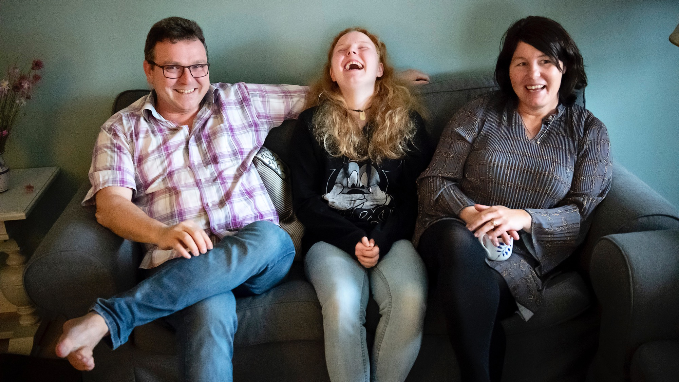
Skriv et citat, statement eller slet boksen

Slide 5
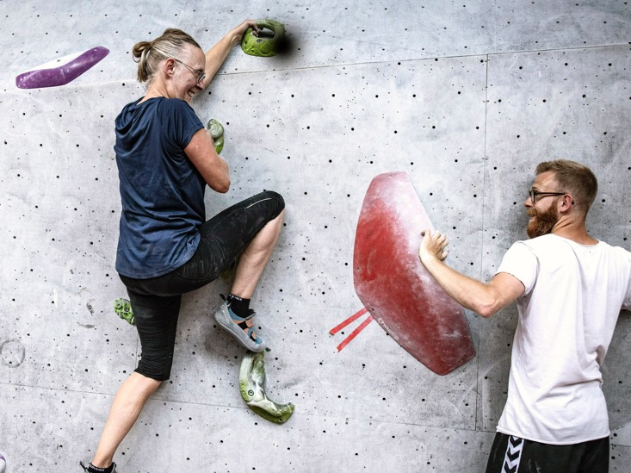
Her kan der stå et titel i op til to linjer
Med foto
Skriv din tekst her
Skriv din tekst her

Slide 6
Pause

Slide 7
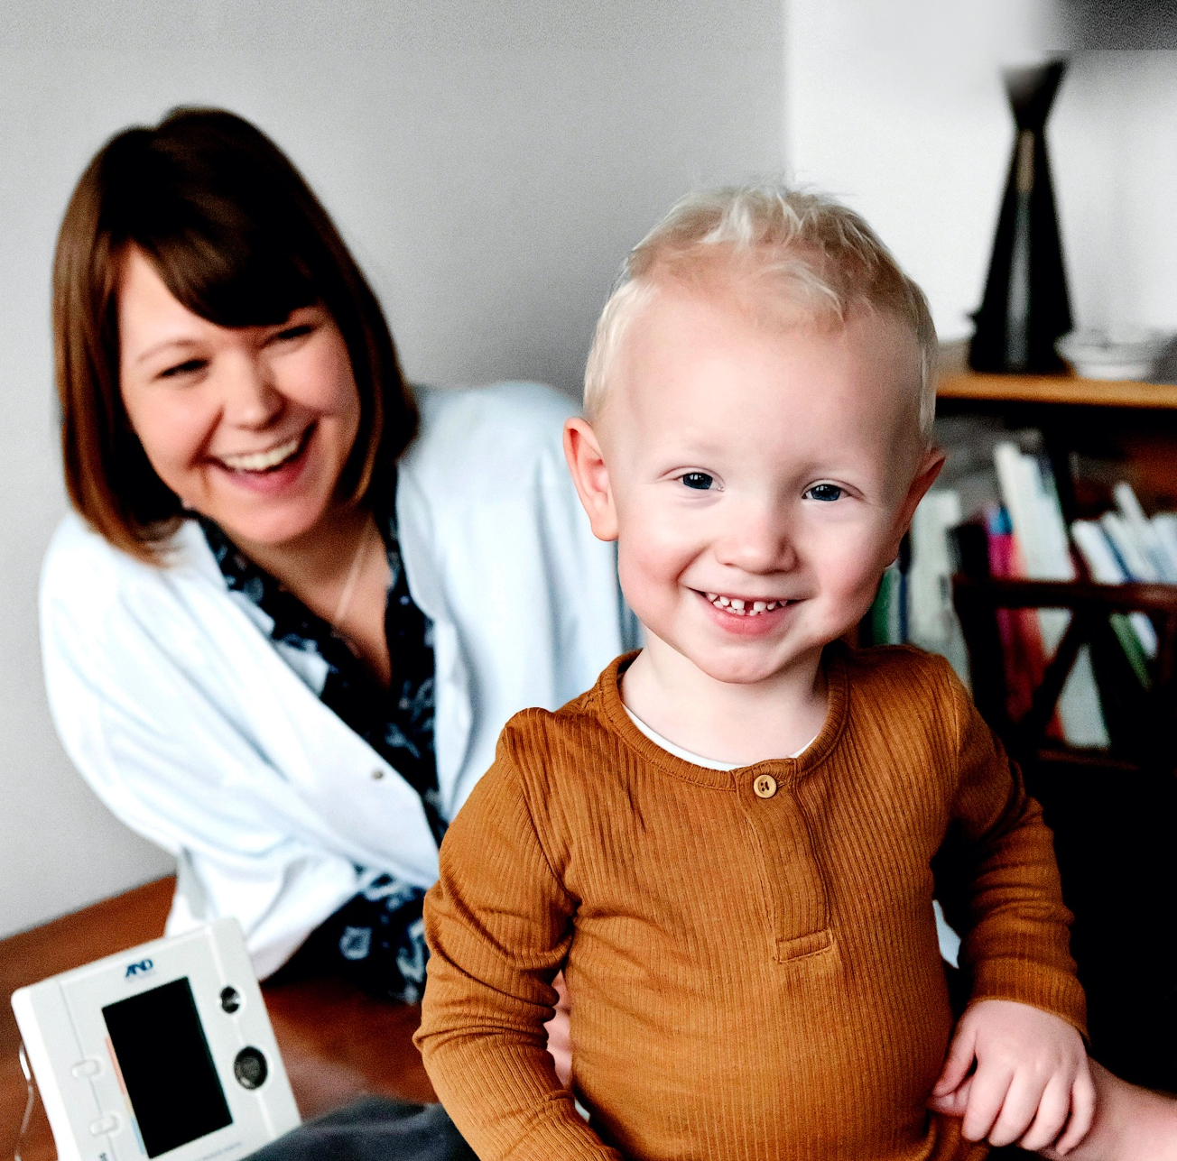
Titel i op til to linjer
Skriv din tekst her
Skriv din tekst her
Skriv din tekst her

Slide 8
Tak for i dag

